Slide 1
康曲欣®马来酸阿伐曲泊帕片
北京康蒂尼药业股份有限公司
2026年6月
Notes:
基本信息:药品概况、上市、竞品22个（1原研+21国产）、疾病负担
安全性:说明书、不良反应、同类对比
有效性:临床数据、指南、审评结论
经济性(目录内必填):销售、价格、基金影响
创新性:创新点、知识产权、注册分类
公平性:补短板、临床可及、价格对比

Slide 2
内容摘要
基本信息
安全性
有效性
创新性
公平性

Slide 3
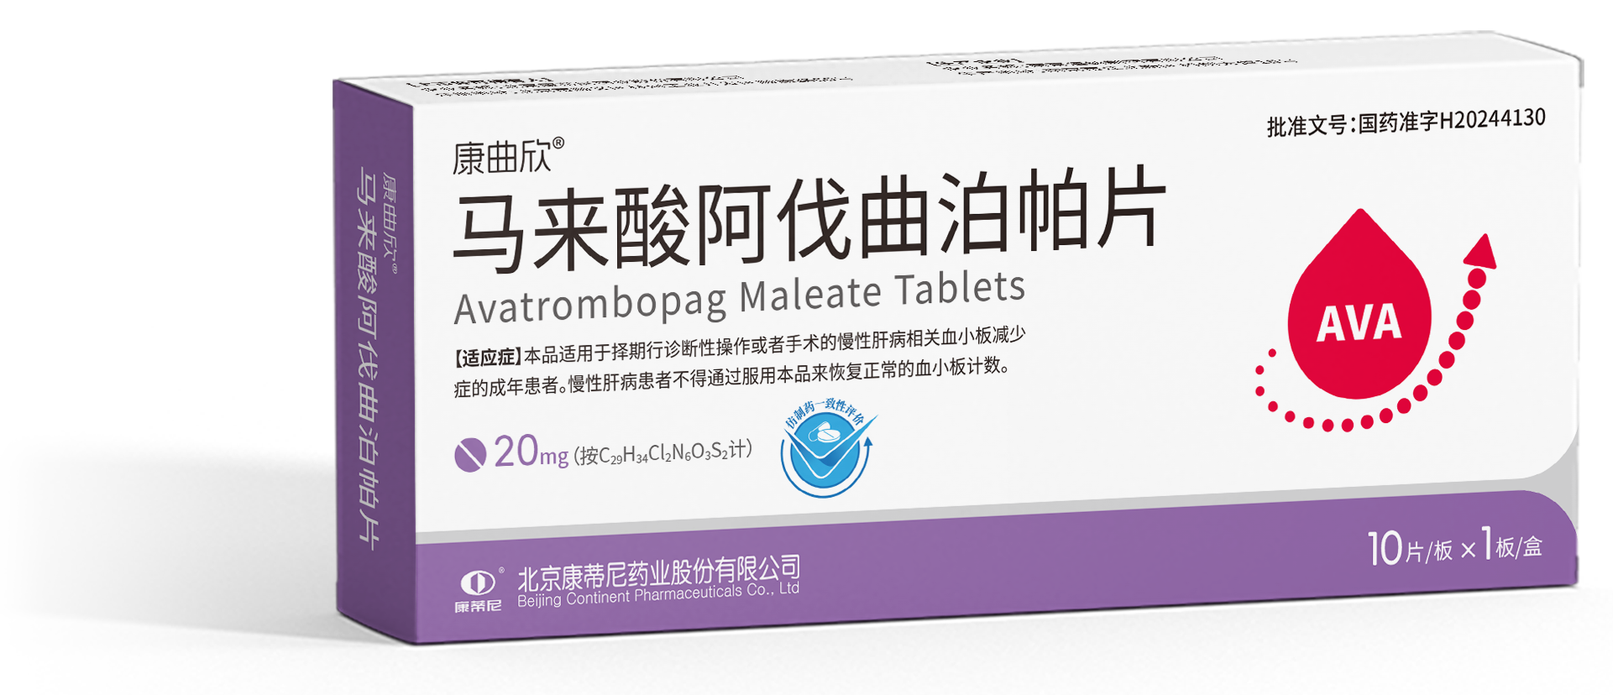
基本信息
通用名 | 马来酸阿伐曲泊帕片
注册规格 | 20mg
适应症 | 1.本品适用于择期行诊断性操作或者手术的慢性肝病相关血小板减少症的成年患者。 慢性肝病患者不得通过服用本品来恢复正常的血小板计数。 2.本品适用于既往对糖皮质激素、免疫球蛋白等治疗反应不佳的慢性原发免疫性血小板减少症（ITP）成人患者，使血小板计数升高并减少或防止出血。 本品仅用于因血小板减少和临床条件导致出血风险增加的ITP患者。
参照药品 | 参照药品：艾曲泊帕乙醇胺片、海曲泊帕乙醇胺片、注射用罗普司亭 根据说明书及指南推荐，ITP患者每日口服艾曲波帕/海曲泊帕治疗或罗普司亭每周注射，本品可替代该用药，方便患者用药。
中国获批时间 | 2020年4月14日 | 目前大陆地区同通用名药品 的上市情况 |  | 22家
全球首次上市时间 及国家/地区 | 2018年，美国 | 是否为OTC药品 |  | 否
本次申报 | 此次申请原发免疫性血小板减少症（ITP）适应症纳入医保支付范围
ITP用法用量 | 本品在ITP患者中建议的起始剂量为20mg（1 片），每天一次，应与食物同服。 服用最低有效剂量使血小板计数达到并维持≥50×109 /L,以降低出血风险。不得通过服用本品来恢复正常的血小板计数。根据患者的血小板计数选择推荐剂量。 每日剂量不得超过 40mg（2 片）。
我国 ITP 年发病率为（3～7）/10万^{[1]}
基于最新人口普查数据计算：成人数量1,158,394,786^{[2]}
预计中国成人ITP年新发患者数： 34,752 ~81,088
原发免疫性血小板减少症（ITP）是一种获得性自身免疫性出血性疾病，以无明确诱因的孤立性外周血血小板计数减少为主要特点。
60 岁以上老年人是高发群体，育龄期女性的发病率略高于同年龄组男性。
该病临床表现差异较大，轻者可为无症状的血小板减少或皮肤黏膜出血，重者可出现严重内脏出血甚至致命的颅内出血。老年患者发生致命性出血的风险明显高于年轻患者。部分患者有乏力和（或）焦虑表现。^{[1]}
[1].成人原发免疫性血小板减少症诊断与治疗中国指南（2025年版）,中华血液学杂志2025年12月第46卷第12期 Chin J Hematol，December 2025，Vol. 46，No. 12
[2].国务院第七次全国人口普查领导小组办公室.2020年第七次全国人口普查主要数据.

Slide 4
安全性
阿伐曲泊帕安全耐受良好，相较罗普司亭、艾曲泊帕治疗安全性更佳
【国内ITP说明书】
阿伐曲泊帕用于ITP患者的安全性特征总结数据来自四项在境外开展的和一项在中国境内开展的临床试验
一项荟萃分析，经严格筛选最终入选14项RCT，共计1,360例成人ITP患者。研究显示，阿伐曲泊帕的治疗相关不良事件发生率排名最低。^{[2]}
四项境外开展的临床试验中，共128例患者接受过阿伐曲泊帕2.5mg至40mg，每天一次治疗，中位暴露时间为29.1周，至少有1次给药后安全性评估。
在阿伐曲泊帕组中，严重不良反应的发生率为 9%（12/128）。超过1例患者报告的严重不良反应为头痛，发生率为1.6%（2/128）。
中国进行的随机、安慰剂对照Ⅲ期研究中，共有72例受试者接受阿伐曲泊帕治疗，整体暴露时间的均值（SD）为170.5（33.61）天，阿伐曲泊帕的平均日剂量均值（SD）为17.2（9.38）mg。
阿伐曲泊帕组中最常报告的与治疗相关的 AE 是血小板计数升高，这与阿伐曲泊帕治疗作用相关。
在阿整个研究接受阿伐曲泊帕治疗期间，发生率≥5％的不良反应包括：血小板计数升高，共 22 例（30.6%）受试者发生；头痛，共 12 例（16.7%）受试者发生。
不良反应 | 阿伐曲泊帕 （N=128）% | 安慰剂 （N=22）%
头痛 | 31 | 14
疲劳 | 28 | 9
挫伤 | 26 | 18
鼻衄 | 19 | 18
上呼吸道感染 | 15 | 5
关节痛 | 13 | 0
牙龈出血 | 13 | 0
出血点 | 11 | 9
鼻咽炎 | 10 | 0
系统器官分类（SOC） /首选术语（PT） | 阿伐曲泊帕 （N=48） | 安慰剂 （N=26）
各类检查 | 13（27.1） | 0
血小板计数升高 | 13（27.1） | 0
各类神经系统疾病 | 7（14.6） | 1（3.8）
头痛 | 6（12.5） | 1（3.8）
困倦 | 3（6.3） | 0
SUCRA（%）
评估维度：治疗相关不良事件
[1]马来酸阿伐曲泊帕片说明书.
[2]Liu Y,et al. Acta Haematol. 2023;146(3):173-184.
Notes:
支持资料：
荟萃分析-一项荟萃分析，经严格筛选最终入选14项RCT，共计1,360例成人ITP患者，旨在评估艾曲泊帕、罗普司亭、阿伐曲泊帕、重组人血小板生成素（rhTPO）和海曲泊帕在成人ITP患者中的有效性和治疗相关不良事件的发生率。

Slide 5
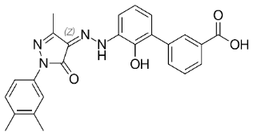
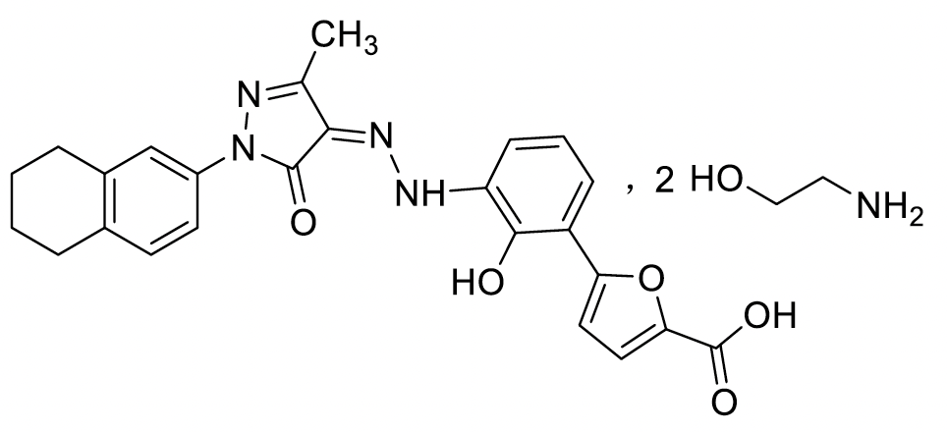
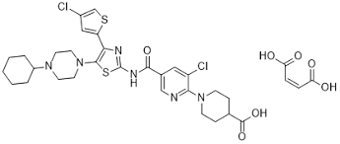
安全性
相较艾曲泊帕、海曲泊帕，阿伐曲泊帕没有金属螯合基团和潜在肝毒性基团，不受饮食限制，肾毒性小
艾曲泊帕¹
海曲泊帕²
阿伐曲泊帕³
肝毒性基团(联苯或呋喃)/金属螯合基团(酰肼)
酰肼结构
联苯结构
呋喃结构
肝毒性黑框警告
肝脏相关
不良事件
ALT升高：16.5%
AST升高：10.6%
肝功能异常：4.7%
ALT升高：10.0%
AST升高：8.6%
肝功能异常：5.3%
ALT升高：0.0%
AST升高：0.0%
肝功能异常：0.0%
单次给药：轻度肝功能损害患者ELT AUC0-∞升高41%， 中重度肝功能损害受试者AUC0-∞升高80-93%
重复给药：轻度肝功能损害患者ELT AUC0-τ升高111%，中度肝功 能损害受试者AUC0-τ升高183%ELT不应用于肝功能损害（Child-Pugh评分≥5）的ITP患者
尚无肝功能不全患者的药代动力学研究及临床试验数据建议肝功能损害患者慎用，治疗期间，应监测肝功能指标
任何肝功能损害对AVA的药代动力学均无临床意义的影响，无需调整剂量
肝功能损害人群
肾功能损害人群
肾功能损害患者慎用
肾功能受损的患者应慎用
对轻中度肾功能损害患者
无临床意义的影响
排泄途径
尿液31%；粪便59%
尿液8.62%；粪便89.05%
尿液6%；粪便88%
服药时间
餐前间隔 1 小时或餐后间隔 2 小时
餐前 2 小时
与食物同服
[1]艾曲泊帕乙醇胺片说明书.
[2]海曲泊帕乙醇胺片说明书.
[3]马来酸阿伐曲泊帕片说明书.
[4] Heng Mei，et al. J Thromb Haemost . 2021 Nov 25.
[5] Jurczak, et al. Br J Haematol. 2018;183(3):479-490.
[6] Terrault N, et al. Gastroenterology. 2018 Sep;155(3):705-718.
[7] Evangelia Vlachodimitropoulou, et al. Blood. 2017; 130(17): 1923–1933.
[8]刘海龙,等. 药学学报, 2014, 49(1):15.

Slide 6
有效性
国内外III期研究均证实：阿伐曲泊帕可快速有效提升血小板计数，应答率高且持久，疗效明显优于安慰剂。
【国内III期研究】^{[1]}
研究方法：这项多中心、随机、双盲、安慰剂对照的3期研究。研究纳入病程≥12个月且血小板计数<30×10⁹/L的中国慢性原发性ITP成人患者，按2:1比例随机接受阿伐曲泊帕或匹配安慰剂治疗。评估阿伐曲泊帕治疗中国成人慢性原发性ITP患者的疗效与安全性。
研究显示：
①治疗6周时阿伐曲泊帕组应答率为77.08%，安慰剂组应答率为 7.69%,p＜0.001
②治疗第8天时阿伐曲泊帕组应答率为72.92%，安慰剂组应答率 为3.85%,p＜0.001
【国外III期研究】^{[2]}
研究方法：这项3期多中心、随机、双盲、平行组、安慰剂对照研究包含核心研究阶段和开放标签延长期，旨在评估口服阿伐曲波帕对比安慰剂治疗慢性免疫性血小板减少症(ITP)患者的疗效与安全性。
研究显示：
①阿伐曲泊帕血小板应答中位累积周数显著优于安慰剂组，分别为12.4周 vs.0.0周,P<0.0001
②治疗第8天时阿伐曲泊帕组应答率显著高于安慰剂组，分别为65.63% vs. 0.0%,P<0.0001
p＜0.001
p＜0.001
p＜0.0001
p＜0.0001
[1]Mei H,et al. Avatrombopag for adult chronic primary immune thrombocytopenia: a randomized phase 3 trial in China. Res Pract Thromb Haemost. 2023 Jul 26;7(6):102158.
[2] Jurczak W,et al. Phase 3 randomised study of avatrombopag, a novel thrombopoietin receptor agonist for the treatment of chronic immune thrombocytopenia. Br J Haematol. 2018 Nov;183(3):479-490.
Notes:
支持资料：
1-国内III期
2-国外III期

Slide 7
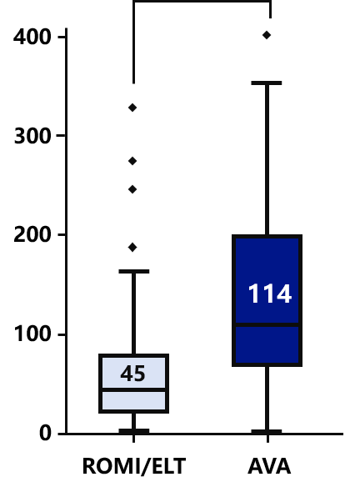
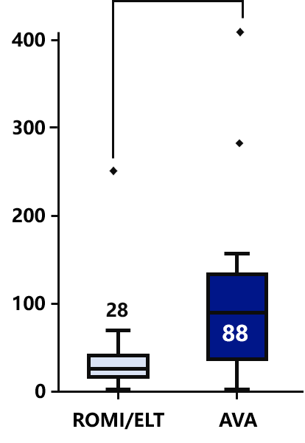
有效性
阿伐曲泊帕应答率更高，由艾曲泊帕/罗普司亭转换为阿伐曲泊帕治疗后，ITP患者的血小板计数显著提高
一项荟萃分析，经严格筛选最终入选14项RCT，共计1,360例成人ITP患者，旨在评估艾曲泊帕、罗普司亭、阿伐曲泊帕、重组人血小板生成素（rhTPO）和海曲泊帕在成人ITP患者中的有效性和治疗相关不良事件的发生率。^{[1]}
研究显示：
阿伐曲泊帕以87.5%的SUCRA值获得最高血小板应答率，同时SUCRA值呈现最低的TRAEs风险。
一项美国多中心回顾性研究，纳入44名因艾曲泊帕或罗普司亭无效或不耐受转换为阿伐曲泊帕用药的ITP患者，旨在评估ITP患者从艾曲泊帕或罗普司亭转换为阿伐曲泊帕后的临床结局。^{[2]}
研究显示：转换阿伐曲泊帕治疗前后的中位血小板计数情况
①在所有转换治疗的患者中，分别为45×10⁹/L和114×10⁹/L，P< 0.0001
②因无效转换治疗的患者中，分别为28×10⁹/L和88×10⁹/L，P= 0.025
评估维度：血小板应答率
所有患者
因ROMI/ELT无效进行转化治疗的患者
P＜0.0001
P=0.025
SUCRA（%）
中位PLT（x10⁹/L）
中位PLT（x10⁹/L）
SUCRA：优选概率排名曲线，当评估疗效时，越高说明疗效越好，当评估安全性时，越低说明安全性越好。
ROMI：罗普司亭；ELT：艾曲泊帕；AVA：阿伐曲泊帕
[1]Liu Y,et al. Acta Haematol. 2023;146(3):173-184.
[2]Al-Samkari H,et al. Br J Haematol. 2022 May;197(3):359-366.
Notes:
支持资料：
3-荟萃分析
4-美国多中心回顾性研究

Slide 8





有效性
各大指南及专家共识均推荐TPO-RAs阿伐曲泊帕用于治疗原发免疫性血小板减少症
2019 ICR更新：
原发免疫性血小板减少症调查与管理¹
2022 NICE：阿伐曲泊帕用于治疗慢性原发免疫性血小板减少症²
2023 中欧ITP专家共识:
TPO-RAs在成人ITP中的应用³
2025 成人原发免疫性血小板减少症诊断与治疗中国指南⁴
TPO-RAs（艾曲泊帕、罗普司亭和阿伐曲泊帕）在脾切除和非脾切除患者中的应答率高（＞60%）【A级推荐，证据等级IB】
阿伐曲泊帕获得上市许可，被推荐用于治疗对其他治疗方法（例如：皮质类固醇，免疫球蛋白）无效的原发性慢性免疫性血小板减少症（ITP）成人患者。
推荐TPO-RAs （艾曲泊帕、罗普司亭和阿伐曲泊帕）为慢性ITP二线优选，并指出对肝功能异常或饮食受限患者优先考虑阿伐曲泊帕
后续治疗推荐促血小板生成药物：包括 rhTPO 和血小板生成素受体激动剂（TPO-RA）类药物海曲泊帕、艾曲泊帕、罗普司亭 N01/罗普司亭、阿伐曲泊帕。
ICR：国际共识报告；NICE：英国国立健康与临床优化研究所
[1]Provan D,et al. Blood Adv. 2019 Nov 26;3(22):3780-3817.
[2]https://www.nice.org.uk/guidance/ta853/resources/avatrombopag-for-treating-primary-chronic-immune-thrombocytopenia-pdf-82613550540229.
[3] Pulanić, D, et al. Use of thrombopoietin receptor agonists in adults with immune thrombocytopenia: a systematic review and Central European expert consensus. Ann Hematol 102, 715–727 (2023).
[4]成人原发免疫性血小板减少症诊断与治疗中国指南（2025年版）.中华血液学杂志2025年12月第46卷第12期 Chin J Hematol， December 2025， Vol. 46， No. 12
Notes:
支持资料：
5-2019 ICR
6-2022 NICE
7-2023 中欧ITP专家共识:专家共识声明1：我们推荐使用已获批的 TPO 受体拮抗剂（艾曲波帕、罗米普洛司汀或阿伐曲波帕）作为对既往治疗（如皮质类固醇或免疫球蛋白）无效的慢性 ITP 患者的首选二线治疗方案（证据等级I，A）。
专家共识声明5：对于具有特定饮食需求的 ITP 患者，二线治疗方案中罗米司亭或阿伐曲波帕可能优于艾曲波帕（证据等级II级，B）。
专家共识意见6：对于患有慢性 ITP 且伴有肝功能不全的患者，可优先选用肝副作用风险极低的二线 TPO 受体拮抗剂（如阿伐曲波帕）（证据等级II级，B）。
8-2025 成人原发免疫性血小板减少症诊断与治疗中国指南

Slide 9
创新性
创新程度：聚焦“分子结构优化”与“机制突破”
应用创新：聚焦“临床便利性”与“真实世界获益”
结构创新：属于小分子非肽类TPO-RA，相较于艾曲泊帕、海曲泊帕，去除了金属离子螯合基团和潜在的肝毒性结构，避免了肝毒性风险及螯合导致的吸收障碍。
机制创新：特异性结合于TPO受体跨膜区及胞内区（非胞外域），不与内源性TPO竞争结合位点。这一独特机制使其不诱导抗TPO中和抗体，支持长期持续给药，降低耐药风险。
无饮食限制：打破了 “必须空腹、禁乳制品/矿物质”的限制。无需调整饮食，随餐同服即可，提升依从性。
无需肝监：无临床意义的肝毒性。相比目录内同类药物需定期监测肝功能，康曲欣®大幅降低了门诊随访的检查负担和医疗成本。
适用人群拓展：对于ITP合并脂肪肝、肝炎、肝硬化的患者，提供了更安全的升板方案，扩大了临床适用边界。
Notes:
创新性:创新点、知识产权、注册分类
康曲欣®（马来酸阿伐曲泊帕）为新一代口服TPO-RA，无肝毒性、无饮食限制、每日一次随餐口服，是国内首个CLDT+ITP双适应症口服升板药，填补目录内同类药物安全性短板，为慢性ITP二线治疗提供更具依从性与安全性的创新选择。

Slide 10
公平性
所治疗疾病对公共健康的影响
符合“保基本”原则
原发免疫性血小板减少症（ITP）是一种获得性自身免疫性出血性疾病，属需长期管理的慢性自身免疫病。约30%~40%慢性ITP患者对糖皮质激素、丙种球蛋白等一线治疗无效或复发，长期面临皮肤黏膜出血、严重者内脏/颅内出血风险，致残致死率高。患者需反复门诊随访、急诊止血甚至住院输注血小板，占用相当比例的血液制品资源及医保住院基金。将ITP二线治疗有效药物纳入医保，可降低严重出血事件发生率，减少急诊与住院，对保障血液系统疾病患者公共健康具有重要意义。
康曲欣®（马来酸阿伐曲泊帕片）为国产生物等效品种，已通过仿制药质量和疗效一致性评价，较原研品价格更具优势，且该药品已纳入第11批国采目录可进一步降低医保基金支出。按说明书慢性ITP维持剂量（20mg qd起始，根据血小板计数调整），患者自付负担可控。纳入医保后主要替代目录内同类TPO-RA或作为二线有效补充，不新增基金不合理支出，符合基本医保“保基本、可持续、广覆盖”原则，可切实提高慢性ITP患者用药可及性。
弥补目录短板
临床管理难度
目前医保目录内口服TPO-RA（艾曲泊帕、海曲泊帕等）均存在以下局限：①需空腹服用且禁食乳制品/含钙镁矿物补充剂；②具潜在肝毒性需定期监测肝功能；③部分患者因饮食限制或肝损无法耐受。
康曲欣®（马来酸阿伐曲泊帕）不含金属螯合基团，无临床相关肝毒性，可与食物同服且无饮食禁忌，是目前目录内唯一可随餐服用、无需肝功监测的口服TPO-RA。将ITP适应症纳入支付范围，填补目录内“无饮食限制+无肝毒性口服TPO-RA”的治疗空白，为合并基础肝病或不能耐受现有TPO-RA副作用的ITP患者提供必需替代方案。
本品为口服片剂，每日一次，可与餐同服，无需空腹或避食，患者门诊即可长期维持治疗，用药依从性高。说明书用法用量明确，临床操作简便。无需常规肝功能监测，无静脉输注要求，不占用护理及输液资源。限定支付范围为“对糖皮质激素等反应不佳的慢性ITP成人患者”，诊断标准明确（中华医学会指南），临床易于识别和审核，滥用风险低，医保支付管理难度小。

